Slide 1
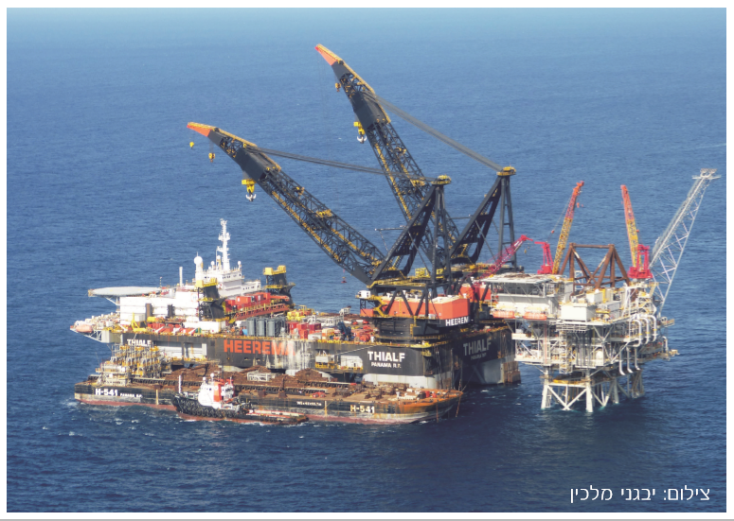
תרגיל

Slide 2

צוותים : 1+2
המשימה: מצגת הכוללת את השקפים הבאים:
1. שיקולים בהמלצה
2. השפעת ההחלטה על מאזן העוצמה הישראלית (4 עוצמות)
3. הצגת דוגמה לצעד וניתוחו על בסיס המושגים שנלמדו בשיעור (עוצמה רכה/קשה, תקציב המדינה וכדו')
המלצה 1 :
שימוש משאב הגז למטרות המשק בלבד ללא ייצוא כלל
Notes:
המלצה 1 : שימוש גז למטרות המשק בלבד ללא ייצוא כלל

Slide 3

צוותים : 3+4
המשימה: מצגת הכוללת את השקפים הבאים:
1. שיקולים בהמלצה
2. השפעת ההחלטה על מאזן העוצמה הישראלית (4 עוצמות)
3. הצגת דוגמה לצעד וניתוחו על בסיס המושגים שנלמדו בשיעור (עוצמה רכה/קשה, תקציב המדינה וכדו')
המלצה 2 :
שימוש משאב הגז למטרות ייצוא בלבד
Notes:
המלצה 1 : שימוש גז למטרות המשק בלבד ללא ייצוא כלל

Slide 4
המטרה:
הצגת השקפים ושכנוע הפורום בהמלצתכם למדיניות (בלא יותר מ-10 דקות)

Slide 5
מעט חומר רקע*

Slide 6
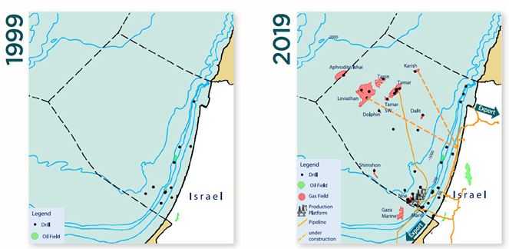
מהפכת משק הגז בישראל

Slide 8
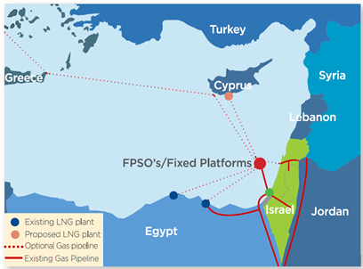
אופציית
יצוא

Slide 9
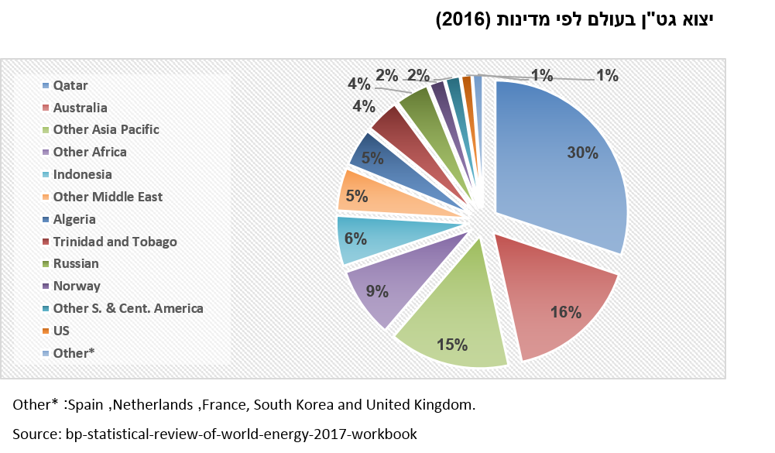

Slide 10
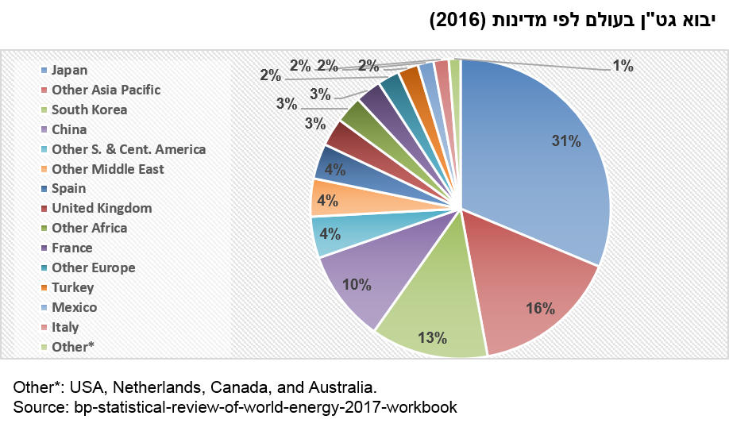

Slide 11
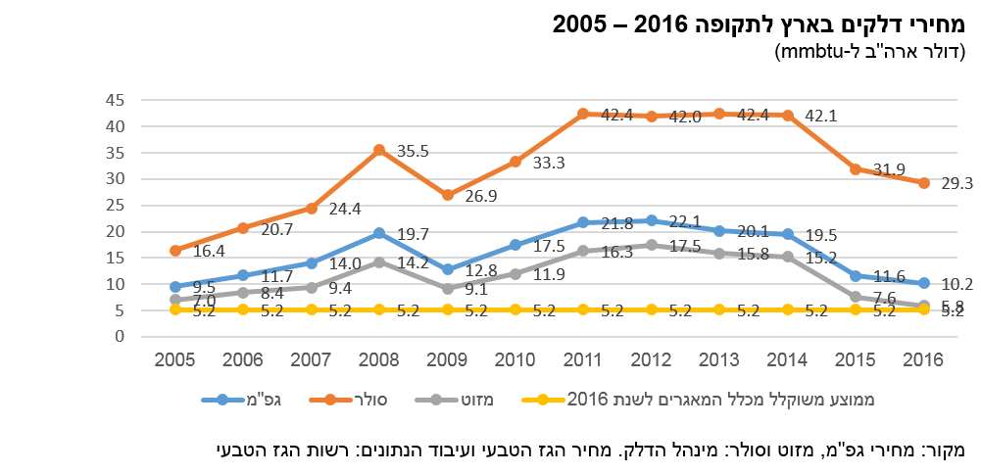

Slide 12
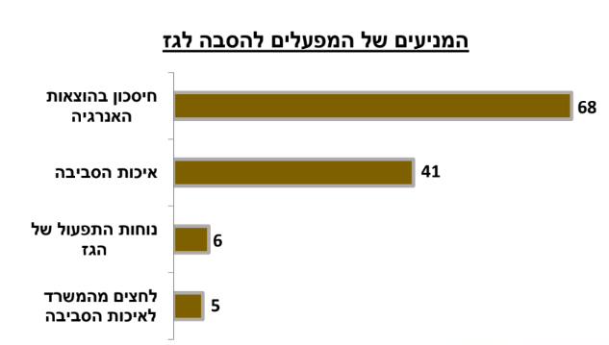
סקר משרד האנרגיה מניעים להסבת מפעלים לגז טבעי

Slide 13
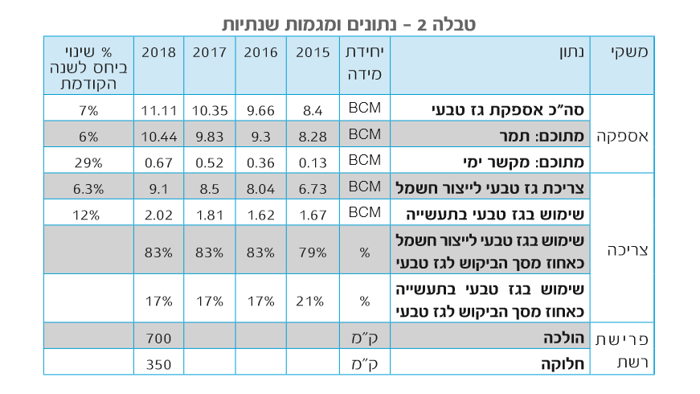

Slide 14


Slide 15

תודה
נח הקר

